Slide 1
Тема 2. Отчет
подготовила Царулкова Анастасия 2 группа

Slide 2
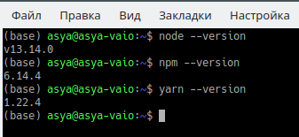
Задание 1
Проверка установленных инструментов

Slide 3
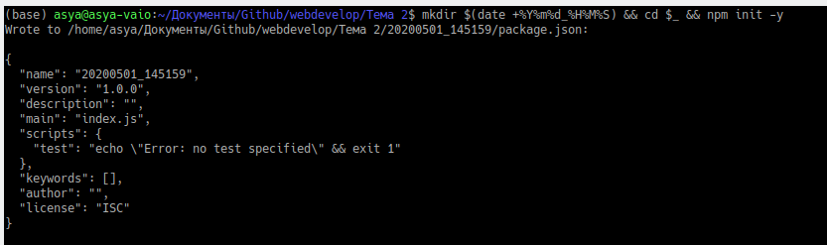
Создание проекта с помощью npm

Slide 4
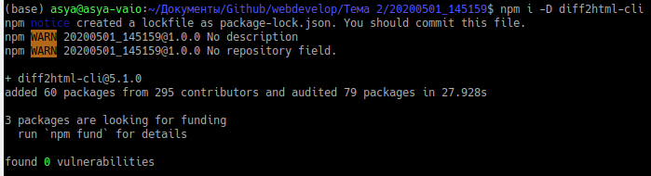
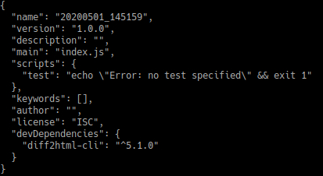
Добавление пакета diff2html-cli как девелоперская зависимость

Slide 5
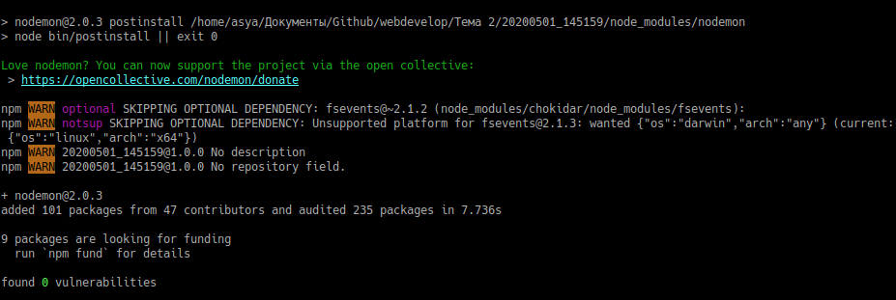
Добавление nodemon

Slide 6
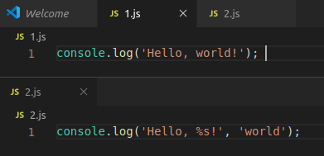
Создаем файлы 1.js и 2.js

Slide 7
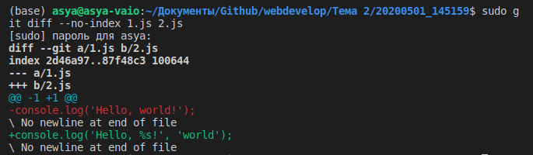
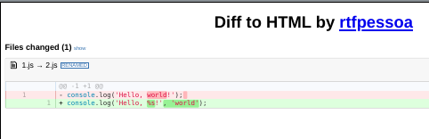
Выполнение команды

Slide 8
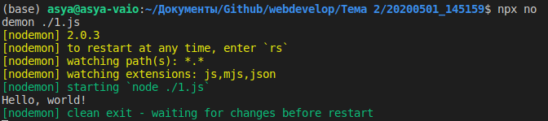
Запуск с помощью nodemon

Slide 9

Изменения в файле

Slide 10
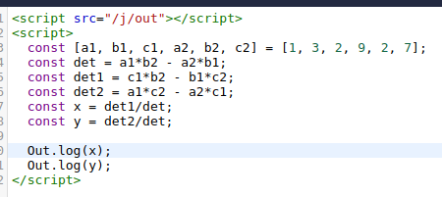

Задание 2. Часть А
Разработка веб-сценария, содержащего решение линейной системы уравнений методом Крамера
Ссылка на борд

Slide 11
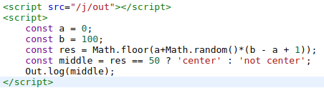

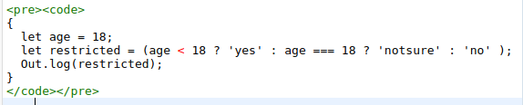

Задание 2. Часть Б
Разработка веб-сценария в функциональном стиле JavaScript с использованием условного (тернарного) оператора
Ссылка на борд c кодом примера
Ссылка на борд с рефакторингом кода

Slide 12


Задание 2
С использованием операторов напишите тернарный оператор, возвращающий:
'=NaN', если тестируемое значение в точности есть NaN,
'=null, если если тестируемое значение в точности есть null,
'=undefined, аналогично,
'=0', аналогично.
'=""', в случае пустой строки
и
'=false' в случае значения Boolean False
Ссылка на борд

